Slide 1
Операционные системы
Лекция 10. Управление памятью. Часть 2

Slide 2
Виртуальная память
Как программы видят больше памяти, чем есть на самом деле

Slide 3
Почему не достаточно регистров Base и Limit
Base/Limit регистры создают адресные пространства, но не решают всё
Современные программы занимают гигабайты памяти
Физическая память ограничена
Нужно запускать много больших программ одновременно
Требуется более продвинутый подход
Notes:
Мы уже видели, как base и limit регистры позволили изолировать программы и дать каждой свой диапазон адресов.
Но вскоре выяснилось, что этого недостаточно.
Современные приложения — огромные: графические редакторы, браузеры, IDE. Даже при десятках гигабайт RAM все они не могут находиться в памяти одновременно.
Кроме того, пользователь хочет, чтобы десятки программ были «открыты» — пусть и не активны.
Поэтому понадобился новый подход, который позволил бы выполнять программы, размер которых больше физической памяти, и при этом не блокировать процессор во время обмена данными.

Slide 4
Эпоха оверлеев (overlays)
В 1960-х программы разбивали вручную на части — overlays
В память загружалась только нужная часть программы
Программист сам определял, что и когда подгружать
Недостатки:
  сложность,
  ошибки,
  медленная разработка
Notes:
Проблема программ, не помещающихся в память, стара как вычислительная техника.
В 60-е годы решение нашли в виде так называемых overlays — наложений. Программист делил приложение на части: при запуске в память загружался только диспетчер overlays и первая часть программы.
Когда требовался другой модуль, первый выгружался, а новый загружался поверх него.
Это работало, но было крайне неудобно: всё нужно было планировать вручную.
Каждый overlay нужно было заранее «вырезать» из программы, описать зависимости и точки переключения. Любая ошибка в расчётах — и программа падала.
Вскоре стало очевидно: машина должна делать это сама.

Slide 5
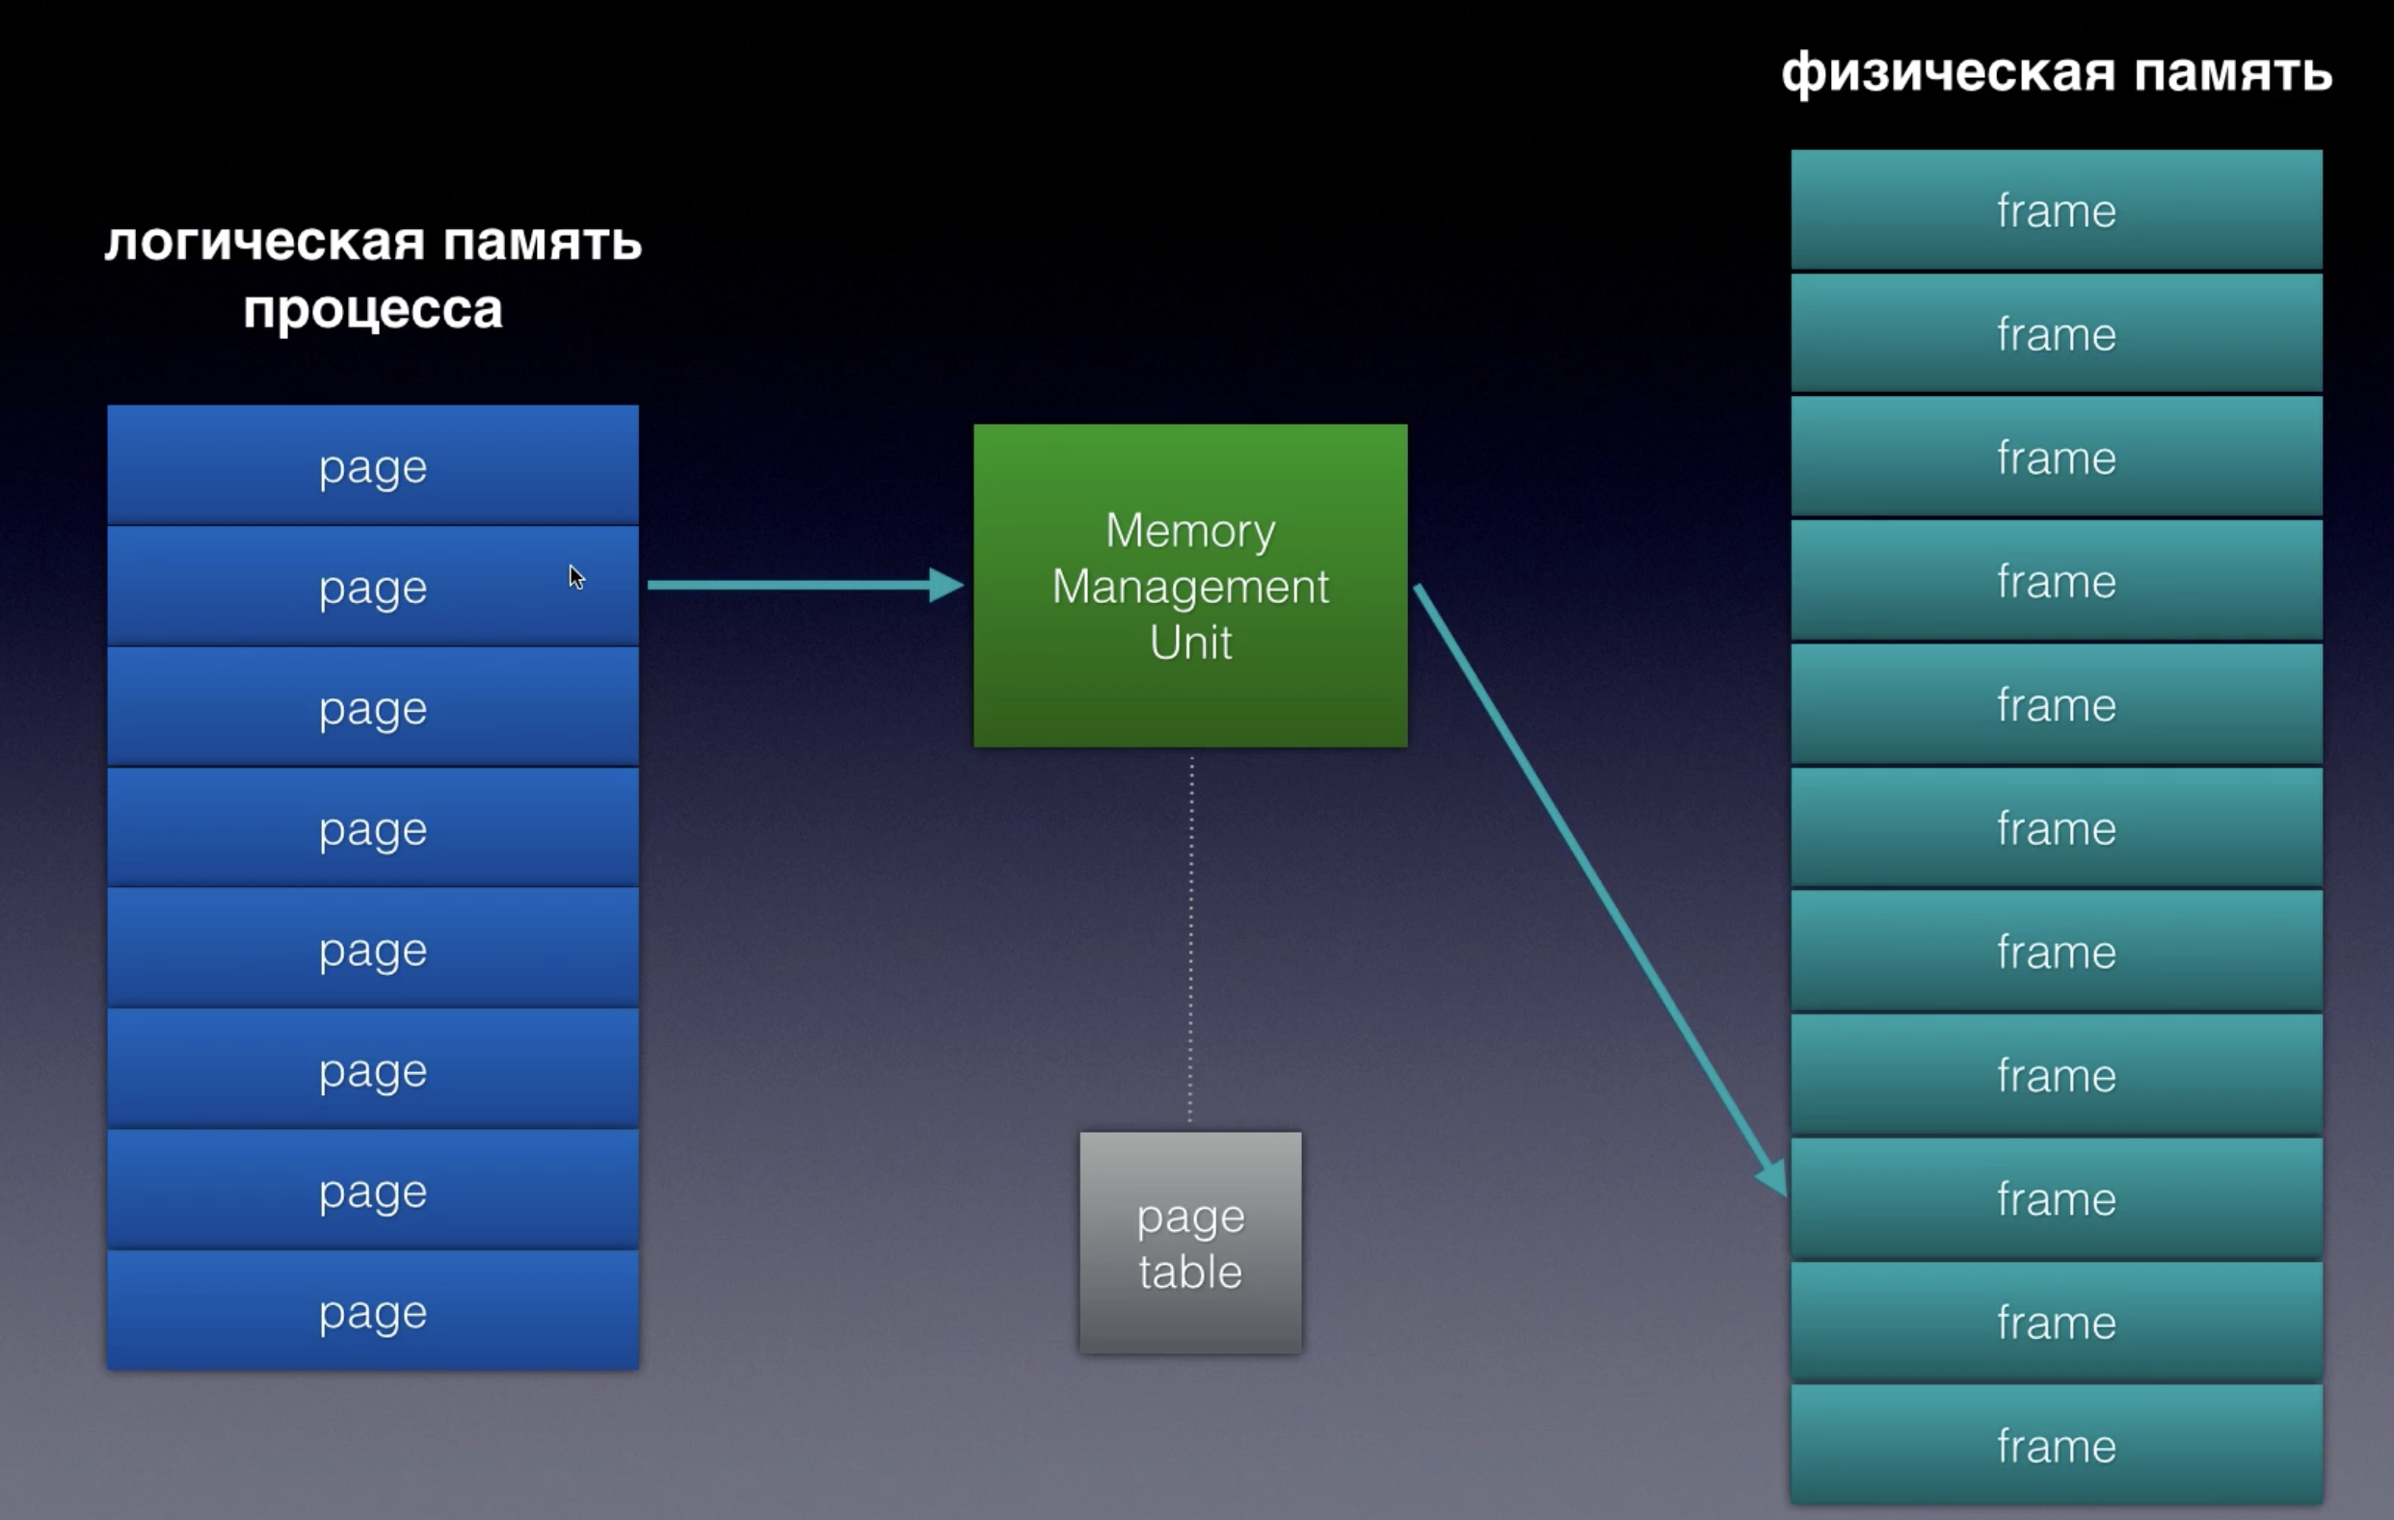
Идея виртуальной памяти
Идея виртуальной памяти появилась в начале 60-х. Её суть проста и гениальна:
Каждая программа получает собственное виртуальное адресное пространство — например, от 0 до 4 ГБ.
Но реально в памяти находятся только те части программы, которые действительно нужны в данный момент.
Всё пространство делится на страницы — небольшие куски (обычно по 4 КБ).
При обращении к данным, находящимся в памяти, процессор автоматически выполняет преобразование виртуального адреса в физический.
Если нужная страница отсутствует, возникает ошибка отсутствия страницы (page fault) — ОС загружает её с диска и повторяет команду.
Таким образом, создаётся иллюзия безграничной памяти.
Notes:
Идея виртуальной памяти появилась в начале 60-х. Её суть проста и гениальна:
Каждая программа получает собственное виртуальное адресное пространство — например, от 0 до 4 ГБ.
Но реально в памяти находятся только те части программы, которые действительно нужны в данный момент.
Всё пространство делится на страницы — небольшие куски (обычно по 4 КБ).
При обращении к данным, находящимся в памяти, процессор автоматически выполняет преобразование виртуального адреса в физический.
Если нужная страница отсутствует, возникает ошибка отсутствия страницы (page fault) — ОС загружает её с диска и повторяет команду.
Таким образом, создаётся иллюзия безграничной памяти.

Slide 6
Как работает виртуальная память
Процессор + ОС создают таблицу соответствия:
  виртуальный адрес → физический адрес / диск
Если страница есть в RAM, то доступ мгновенный
Если нет, ОС подгружает её с диска
После загрузки инструкция повторяется автоматически
Работает даже при множестве активных процессов
Notes:
В основе работы виртуальной памяти лежит таблица соответствия страниц.
Процессор знает, как преобразовать виртуальный адрес в физический, если страница уже находится в оперативной памяти.
Если же нет — он посылает сигнал операционной системе: «нужной страницы нет».
ОС загружает нужный блок данных с диска, обновляет таблицу и повторяет инструкцию.
Всё это происходит полностью прозрачно для программы — она даже не подозревает, что часть её данных только что была загружена с SSD.
Это позволяет системе держать в памяти лишь активные страницы, а остальное хранить во внешней памяти, что экономит ресурсы и даёт многозадачность.

Slide 7
Метод | Особенности | Недостатки
Swapping | Процесс целиком выгружается и загружается | Медленно, требует много ввода-вывода
Overlays | Программист вручную делит код | Сложно, чревато ошибками
Virtual Memory | ОС и аппаратно автоматически подгружают нужные страницы | Требует поддержки аппаратуры (MMU)
Notes:
Виртуальная память объединила лучшие идеи и устранила слабые стороны старых подходов.
В отличие от swapping, она не требует выгружать программу целиком — только её неиспользуемые части.
В отличие от overlays, программисту не нужно вручную разбивать код — всё делает ОС.
Конечно, виртуальная память требует поддержки со стороны процессора — специального блока MMU (Memory Management Unit), который занимается преобразованием адресов.
Но это был переломный момент: теперь программы могли быть больше физической памяти и работать параллельно.

Slide 8
Преимущества виртуальной памяти
1. Программы могут быть больше физической памяти — подгружается только то, что действительно используется.
2. Процессы изолированы: один не может случайно повредить данные другого.
3. Многозадачность становится естественной — процессор работает с одним процессом, пока другой ждёт подкачку данных.
4. ОС сама управляет памятью: освобождает, подкачивает, перемещает.
5. И, наконец, для программиста — всё выглядит просто: «вся память — моя».
Это идеальная иллюзия, созданная аппаратурой и операционной системой, — и именно она сделала возможными современные вычислительные системы.
Notes:
Виртуальная память даёт операционной системе и пользователю сразу несколько ключевых преимуществ:
1 Программы могут быть больше физической памяти — подгружается только то, что действительно используется.
2 Процессы изолированы: один не может случайно повредить данные другого.
3. Многозадачность становится естественной — процессор работает с одним процессом, пока другой ждёт подкачку данных.
4 ОС сама управляет памятью: освобождает, подкачивает, перемещает.
4. И, наконец, для программиста — всё выглядит просто: «вся память — моя».
Это идеальная иллюзия, созданная аппаратурой и операционной системой, — и именно она сделала возможными современные вычислительные системы.

Slide 9
Страничная адресация памяти (Paging)

Slide 10
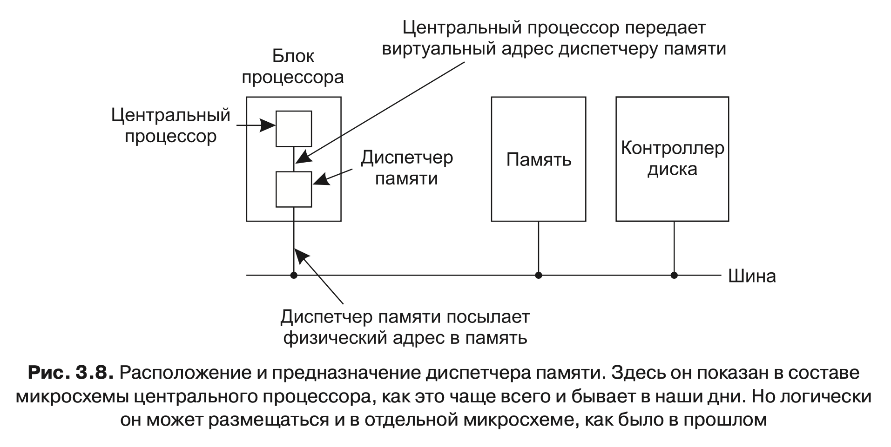
Что такое paging
Большинство систем виртуальной памяти используют страничную организацию
Программа обращается к виртуальным адресам
MMU (Memory Management Unit) преобразует их в физические адреса
Только часть страниц реально находится в памяти
Notes:
Paging — это базовый механизм, на котором построена вся современная виртуальная память.
Программа работает как будто у неё есть собственное непрерывное адресное пространство — от 0 до, скажем, 4 ГБ.
На самом деле память делится на страницы фиксированного размера, обычно 4 КБ, и только часть из них реально загружена в RAM.
Преобразование виртуальных адресов в физические выполняет специальное устройство — MMU, встроенное в процессор.
Это устройство работает автоматически и обеспечивает изоляцию, защиту и прозрачность работы памяти для программ.

Slide 11
Виртуальные и физические адреса
Когда программа выполняет команду вроде
MOV REG, 1000
она обращается к виртуальному адресу 1000.
Без виртуальной памяти этот адрес напрямую попал бы на шину — процессор просто обращается к ячейке физической памяти с этим номером.
Но с виртуальной памятью всё иначе.
Виртуальный адрес поступает в MMU, и уже она решает, какому физическому адресу он соответствует.
Таким образом, программа живёт в «иллюзорном» пространстве, а MMU создаёт между ней и реальной памятью слой абстракции и защиты.
Notes:
Когда программа выполняет команду вроде
MOV REG, 1000
она обращается к виртуальному адресу 1000.
Без виртуальной памяти этот адрес напрямую попал бы на шину — процессор просто обращается к ячейке физической памяти с этим номером.
Но с виртуальной памятью всё иначе.
Виртуальный адрес поступает в MMU, и уже она решает, какому физическому адресу он соответствует.
Таким образом, программа живёт в «иллюзорном» пространстве, а MMU создаёт между ней и реальной памятью слой абстракции и защиты.

Slide 12
Пример – 16-битная система
Виртуальное пространство — 64 КБ (16 страниц × 4 КБ)
Физическая память — только 32 КБ (8 страниц × 4 КБ)
Значит, не все страницы могут быть в памяти одновременно
Остальные хранятся на диске и подгружаются при обращении
Notes:
Рассмотрим упрощённый пример.
Пусть у нас 16-битная машина, где программа может адресовать 64 КБ памяти — от 0 до 65 535.
Физически же установлено только 32 КБ.
Всё виртуальное пространство делится на 16 страниц по 4 КБ, а физическая память — на 8 page frames того же размера.
Значит, одновременно в RAM могут находиться только половина страниц программы, а остальные хранятся на диске и загружаются по мере надобности.
Этот механизм даёт возможность запускать программы, превышающие объём физической памяти.

Slide 13
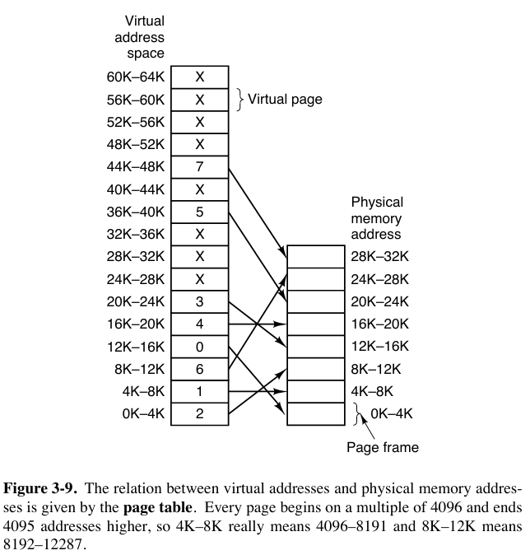
Пример преобразования адресов
Каждая страница имеет диапазон (0–4К, 4–8К, 8–12К, …)
Пример: виртуальная страница 0 → физический фрейм 2
  MOV REG, 0 → фактически MOV REG, 8192
Пример: страница 2 → фрейм 6
  MOV REG, 8192 → фактически MOV REG, 24576
MMU прозрачно подставляет физические адреса
Notes:
Например, виртуальный адрес 0 попадает в виртуальную страницу 0, которая сопоставлена с физическим фреймом 2 — то есть адрес 8192.
Поэтому, когда программа выполняет MOV REG, 0, процессор на самом деле обращается к адресу 8192 в физической памяти.
Аналогично, если команда ссылается на виртуальный адрес 8192, это страница №2, которая может быть сопоставлена, скажем, с фреймом №6 — физический адрес 24576.
Все эти преобразования происходят мгновенно и незаметно для программы.

Slide 14
Обращение к отсутствующей странице
Не все виртуальные страницы загружены
Если программа обращается к отсутствующей → page fault
ОС:
  Находит редко используемую страницу
  Сохраняет её на диск
  Загружает нужную страницу
  Обновляет таблицу MMU
  Повторяет команду
Notes:
Если программа обращается к странице, которая не загружена в память, MMU вызывает исключение — page fault.
Операционная система получает сигнал, находит в памяти фрейм, который давно не использовался, и выгружает его содержимое на диск.
Затем ОС загружает нужную страницу с диска в освобождённый фрейм, обновляет таблицу сопоставлений и повторяет ту же инструкцию.
Для программы всё выглядит как обычная работа — она просто немного «ждёт».
Таким образом, даже если в физической памяти всего 8 страниц, программа из 16 страниц может работать полностью, потому что нужные фрагменты подгружаются по мере обращения.

Slide 15
Структура виртуального адреса
Виртуальный адрес делится на:
  номер страницы
  смещение (offset)
Пример: 16-битный адрес = 4 бита номера страницы + 12 бит смещения
Номер страницы используется как индекс в таблице страниц (page table)
Таблица возвращает номер физического фрейма
Номер страницы
Смещение внутри страницы
Виртуальный адрес:
15
12
11
0
Notes:
Теперь посмотрим, как устроен адрес внутри MMU.
Допустим, у нас 16-битный виртуальный адрес.
Верхние 4 бита — это номер страницы, а оставшиеся 12 — смещение внутри страницы.
MMU использует номер страницы как индекс в таблице страниц и получает номер физического фрейма, где лежит нужный блок данных.
Смещение просто добавляется к адресу начала фрейма.
Если страница отсутствует, в таблице стоит специальный флаг — Present/Absent bit — и MMU вызывает page fault.

Slide 16
Масштаб и ограничения
Для 16-битных адресов всё просто
Для 32-битных адресов (4 ГБ, страницы по 4К) нужно 1 048 576 записей
  Ещё терпимо
Для 64-битных адресов — около 4,5×10¹⁵ записей (!), что невозможно
Поэтому нужны иерархические таблицы и TLB-кэш
  TLB – Translation Lookaside Buffer – кеш для недавно используемых преобразований адресов
Эти решения рассматриваются далее
Notes:
В нашем примере таблица страниц мала — всего 16 записей.
Но в реальных системах адреса 32- и 64-битные.
Для 32-битных адресов и страниц по 4 КБ таблица должна содержать более миллиона записей. Это ещё приемлемо.
Но для 64-битных адресов — это уже миллиарды терабайтов записей!
Поэтому современные процессоры используют иерархические таблицы страниц и TLB (Translation Lookaside Buffer) — специальный кэш, где хранятся недавно использованные преобразования адресов.
Эти механизмы мы подробно рассмотрим в следующем разделе.

Slide 17
Paging: ключевые идеи
Память делится на страницы (виртуальные) и фреймы (физические)
MMU отображает страницы на фреймы
Отсутствующие страницы подгружаются при обращении
Обеспечивается:
  изоляция процессов
  эффективное использование RAM
  возможность программ, больше объёма памяти
Notes:
Paging — это сердце механизма виртуальной памяти.
Благодаря ему процессор и операционная система могут совместно создавать иллюзию огромной, непрерывной памяти, хотя физически её гораздо меньше.
Страничная организация делает возможными многозадачность, изоляцию, и безопасность.
Это фундаментальная идея, без которой ни одна современная ОС — Windows, Linux, macOS — не смогла бы существовать.

Slide 18
Таблицы страниц

Slide 19
Зачем нужны таблицы страниц
Paging делит память на виртуальные страницы и физические фреймы
Нужно хранить, какие страницы → каким фреймам соответствуют
Для этого существует таблица страниц (page table)
Она выполняет функцию:
виртуальный номер страницы → номер физического фрейма
Notes:
Страничная организация создаёт две системы координат: виртуальные страницы и физические фреймы.
Чтобы понять, где реально находится нужная страница программы, используется таблица страниц — основная структура данных в механизме виртуальной памяти.
В простейшем случае она просто сопоставляет: «виртуальная страница №N → физический фрейм №M».
При каждом обращении к памяти MMU заглядывает в таблицу, получает номер фрейма и формирует физический адрес.
Математически это можно рассматривать как функцию:
f(виртуальная_страница) = физический_фрейм.

Slide 20
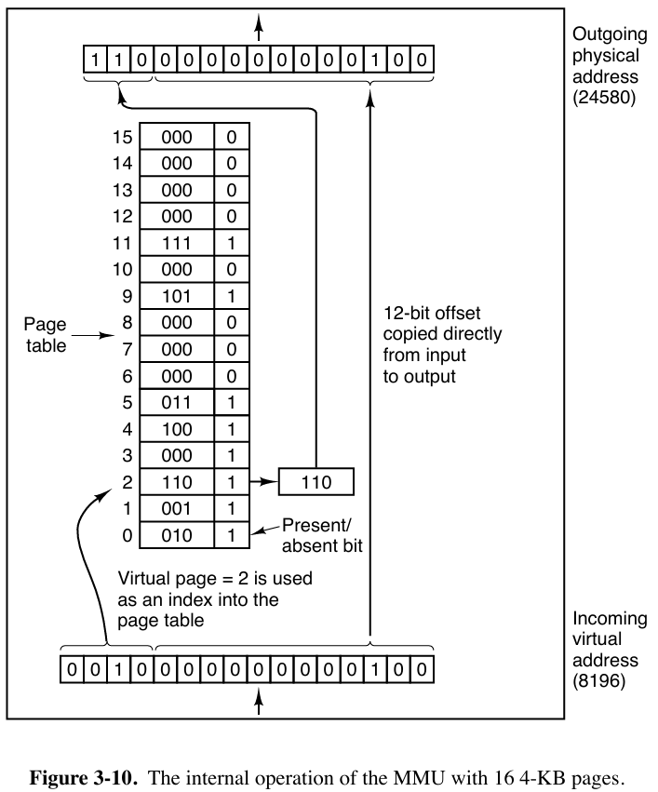
Пример разбиения виртуального адреса
Виртуальный адрес делится на две части:
  номер страницы — старшие биты
  смещение (offset) — младшие биты
Пример:
  16-битный адрес = 4 бита страницы + 12 бит смещения
  4 бита → 16 виртуальных страниц
  каждая страница — 4 КБ
Notes:
Для преобразования адресов виртуальный адрес делится на две части.
Старшие биты определяют номер страницы, а младшие — смещение внутри страницы.
Например, при 16-битных адресах и размере страницы 4 КБ, верхние 4 бита задают одну из 16 виртуальных страниц.
Остальные 12 бит указывают позицию байта внутри этой страницы — от 0 до 4095.
MMU использует номер страницы как индекс в таблице страниц, находит номер физического фрейма, и подставляет его вместо виртуального номера страницы, формируя физический адрес.

Slide 21
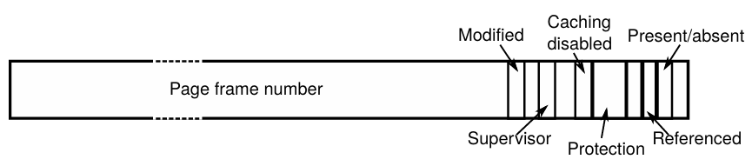
Как работает таблица страниц
Таблица хранится в памяти и управляется ОС
Для каждой страницы — запись (Page Table Entry, PTE)
Содержимое записи:
  Номер физического фрейма
  Бит присутствия (Present/Absent)
  Биты защиты (Protection bits)
  Биты состояния (Modified, Referenced)
  Бит режима (Supervisor/User)
Notes:
В таблице страниц каждая строка называется Page Table Entry (PTE).
Это небольшая структура (в современных системах — 64 бита), которая содержит всю необходимую информацию о странице.
Самое главное поле — номер физического фрейма, в котором сейчас находится страница.
Но кроме него в записи есть ещё несколько управляющих битов:
🔹 Present/Absent — страница находится в памяти или выгружена на диск;
🔹 Protection bits — можно ли страницу читать, записывать, выполнять;
🔹 Supervisor bit — страница доступна только ядру или всем процессам;
🔹 Modified — страница изменялась (её нужно сохранить при выгрузке);
🔹 Referenced — страница недавно использовалась (важно для алгоритмов замещения).

Slide 22
Биты присутствия и защиты
Present (P):
  1 — страница загружена
  0 — отсутствует (вызовет page fault)
Protection bits:
  Контролируют права доступа: чтение, запись, выполнение
  Пример: R, W, X
Supervisor bit:
  1 — только ядро
  0 — доступна пользователю
Notes:
Первое, на что смотрит MMU — это бит Present.
Если он равен 1 — страница находится в оперативной памяти, и можно продолжать работу.
Если 0 — страница выгружена, и обращение к ней вызовет исключение page fault, чтобы ОС подгрузила её с диска.
Далее идут Protection bits — они определяют, что разрешено: чтение, запись или выполнение.
Это основа системы защиты памяти: пользовательский процесс не сможет случайно записать код ядра.
Также есть Supervisor bit, который указывает, доступна ли страница только для ядра (ring 0) или для всех процессов.

Slide 23
Биты состояния: Modified и Referenced
Modified (Dirty bit) — страница изменялась
  Нужен при выгрузке на диск
Referenced bit — страница недавно использовалась
  Помогает алгоритмам замещения (LRU и др.)
Эти биты автоматически устанавливаются аппаратно
Notes:
Следующие два бита — Modified и Referenced — позволяют ОС оценивать активность страниц.
Если страница была изменена, аппаратно устанавливается бит Modified (или Dirty).
Когда ОС решает выгрузить страницу, она смотрит на этот бит:
если он установлен — страницу нужно сохранить на диск, чтобы не потерять изменения.
Referenced bit показывает, использовалась ли страница недавно.
Он помогает системе выбирать, какие страницы оставить в памяти, а какие можно заменить.
Эти биты устанавливаются автоматически самим процессором при обращениях к памяти.

Slide 24
Размер и структура записи в таблице страниц
Современная запись таблицы страниц — 64 бита
52 бита - номер фрейма (при размере страницы 4К)
12 бит - служебная информация (флаги, разрешения и т. д.)
Структура аппаратно-зависима, но смысл одинаков
Notes:
На современных архитектурах, например x86-64, размер записи таблицы страниц составляет 64 бита.
Из них 52 бита отводятся под номер физического фрейма — этого достаточно, чтобы адресовать терабайты памяти при размере страницы 4 КБ.
Остальные 12 бит — это набор служебных флагов, о которых мы только что говорили.
Несмотря на различия между архитектурами (Intel, ARM, RISC-V и др.), идея везде одинакова:
одна таблица страниц хранит, где находятся страницы и какие у них права доступа.

Slide 25
Защита и изоляция
Таблицы страниц — это ещё и механизм защиты.
Обычно страницы ядра и пользовательские страницы хранятся в одном адресном пространстве, но имеют разные флаги доступа.
Попытка пользователя обратиться к адресу ядра немедленно вызывает fault.
Кроме того, многие ОС специально не выделяют страницы в начале памяти (адрес 0), чтобы ловить ошибки вроде обращения к неинициализированному указателю.
Например, пользовательские программы часто начинают с адреса 0x1000 (4К).
Тогда любое обращение к нулю вызывает исключение, и программа может быть безопасно остановлена.
Notes:
Таблицы страниц — это ещё и механизм защиты.
Обычно страницы ядра и пользовательские страницы хранятся в одном адресном пространстве, но имеют разные флаги доступа.
Попытка пользователя обратиться к адресу ядра немедленно вызывает fault.
Кроме того, многие ОС специально не выделяют страницы в начале памяти (адрес 0), чтобы ловить ошибки вроде обращения к неинициализированному указателю.
Например, пользовательские программы часто начинают с адреса 0x1000 (4К).
Тогда любое обращение к нулю вызывает исключение, и программа может быть безопасно остановлена.

Slide 26
Итог: роль таблицы страниц
Таблица страниц — ключевая структура виртуальной памяти
Обеспечивает:
  отображение виртуальных страниц в физические
  контроль доступа
  отслеживание активности страниц
Управляется ОС, но используется MMU аппаратно
Notes:
Таблицы страниц — это сердце механизма отображения виртуальной памяти.
Они решают три задачи одновременно:
1️⃣ Определяют, где физически хранится каждая страница.
2️⃣ Контролируют права доступа — чтение, запись, выполнение.
3️⃣ Позволяют системе следить за использованием страниц и выбирать, какие можно выгрузить.
Таблицы создаются и заполняются операционной системой, но работают аппаратно через MMU, что делает систему быстрой и безопасной.

Slide 27
Многоуровневые таблицы страниц

Slide 28
Проблема большого размера таблиц
Для 32-битной системы (4 ГБ адресов, страницы по 4К): нужно 1 048 576 записей (1 млн строк, десятки мегабайт на процесс)
Для 64-битной системы: потребовалось бы ≈ 4,5 × 10¹⁵ записей (!)
Таблицу невозможно хранить целиком в памяти
Решение: иерархическая структура (multi-level page tables
Notes:
В простейшей реализации каждая страница виртуальной памяти имеет свою запись в таблице.
Но при больших адресных пространствах это становится невозможным.
В 32-битной системе с 4-КБ страницами требуется миллион записей — это ещё допустимо.
А в 64-битной — это уже миллионы терабайтов данных!
Поэтому современные процессоры используют иерархию таблиц, где таблица делится на несколько уровней, и в памяти хранятся только те части, которые реально используются.

Slide 29
Многоуровневые таблицы
Таблица делится на страницы второго, третьего и четвёртого уровня
Виртуальный адрес разделяется на несколько полей:
  номер таблицы верхнего уровня
  номера подтаблиц
  смещение в странице
Неиспользуемые подтаблицы просто не создаются
Notes:
Принцип прост: вместо одной гигантской таблицы создаётся дерево таблиц.
Виртуальный адрес теперь делится не на два поля (номер страницы и смещение), а на несколько:
— номер записи в главной таблице,
— номер записи в таблице следующего уровня,
— и так далее,
— плюс смещение внутри страницы.
Таким образом, память под таблицы выделяется только для реально используемых областей адресного пространства.
Если программа не использует определённые диапазоны адресов — соответствующие подтаблицы даже не создаются.

Slide 30
Пример: двухуровневая таблица
Виртуальный адрес (32 бита) делится на 3 части:
  10 бит - индекс в таблице верхнего уровня (Page Directory)
  10 бит - индекс во второй таблице (Page Table)
  12 бит - смещение внутри страницы
Таблица верхнего уровня: 1024 записей
  Каждая запись указывает на таблицу второго уровня (тоже 1024 записей)
В сумме: покрывается всё пространство в 4 ГБ
Notes:
Посмотрим на реальный пример — двухуровневую таблицу, типичную для 32-битных архитектур.
32-битный виртуальный адрес делится на три поля:
🔹 10 бит — номер записи в таблице верхнего уровня (Page Directory),
🔹 10 бит — номер записи в таблице второго уровня (Page Table),
🔹 12 бит — смещение внутри страницы.
Каждая таблица второго уровня описывает 4 МБ виртуальной памяти (1024 страницы × 4 КБ).
Таким образом, одна таблица верхнего уровня покрывает всё 4-гигабайтное пространство, но в памяти реально находятся только те таблицы второго уровня, которые используются.

Slide 31
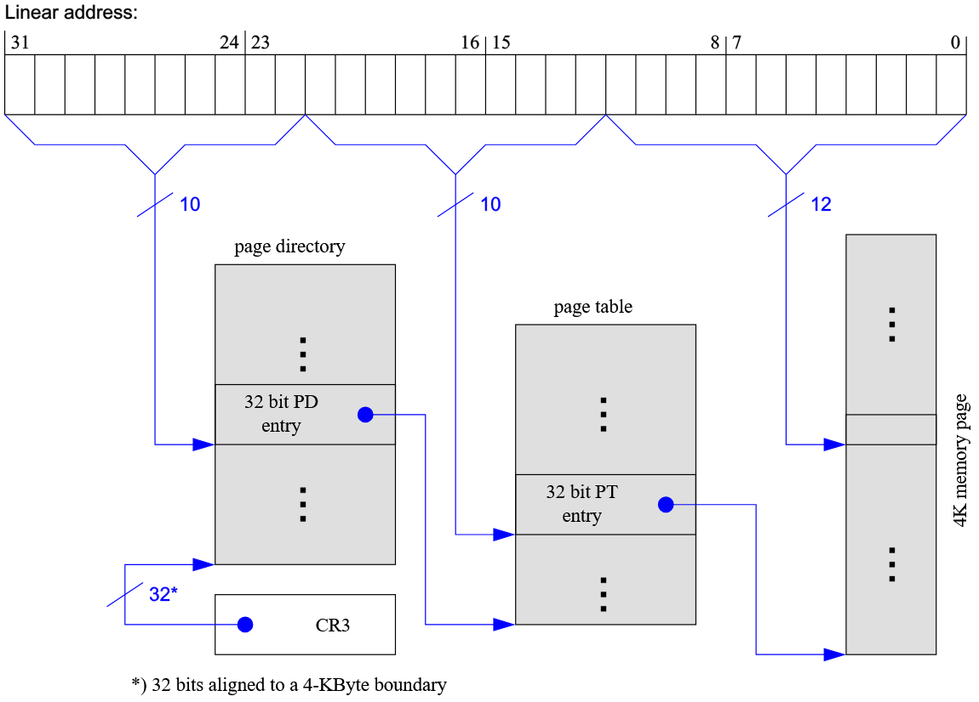
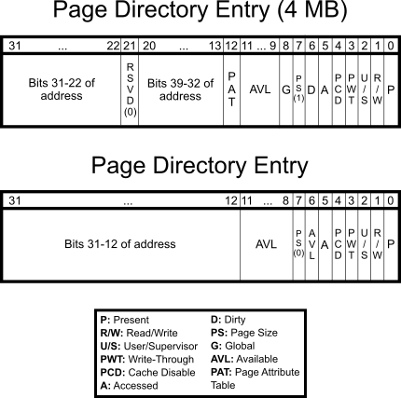
Двухуровневая таблица страниц на x86 (без PAE и PSE)

Slide 32
Четырехуровневая структура в x86-64
В x86-64 адрес (48 бит используемых) делится на:
  9 бит — Page Map Level 4 (PML4)
  9 бит — Page Directory Pointer Table (PDPT)
  9 бит — Page Directory (PD)
  9 бит — Page Table (PT)
  12 бит — Offset
Каждая таблица содержит 512 записей (2⁹)
Итого 4 уровня вложенности
Notes:
Современные 64-битные процессоры (например, архитектура x86-64) используют четырёхуровневую таблицу страниц.
Здесь реально используется 48 бит из 64 возможных, и они делятся следующим образом:
9 бит — для таблицы самого верхнего уровня (PML4),
9 бит — для следующего уровня (PDPT),
9 бит — для директории (PD),
9 бит — для таблицы страниц (PT),
12 бит — для смещения внутри страницы.
Каждая таблица содержит 512 записей (2⁹).
Такая структура создаёт гигантское, но эффективно управляемое адресное пространство, где реально загружается только малая часть таблиц.

Slide 33
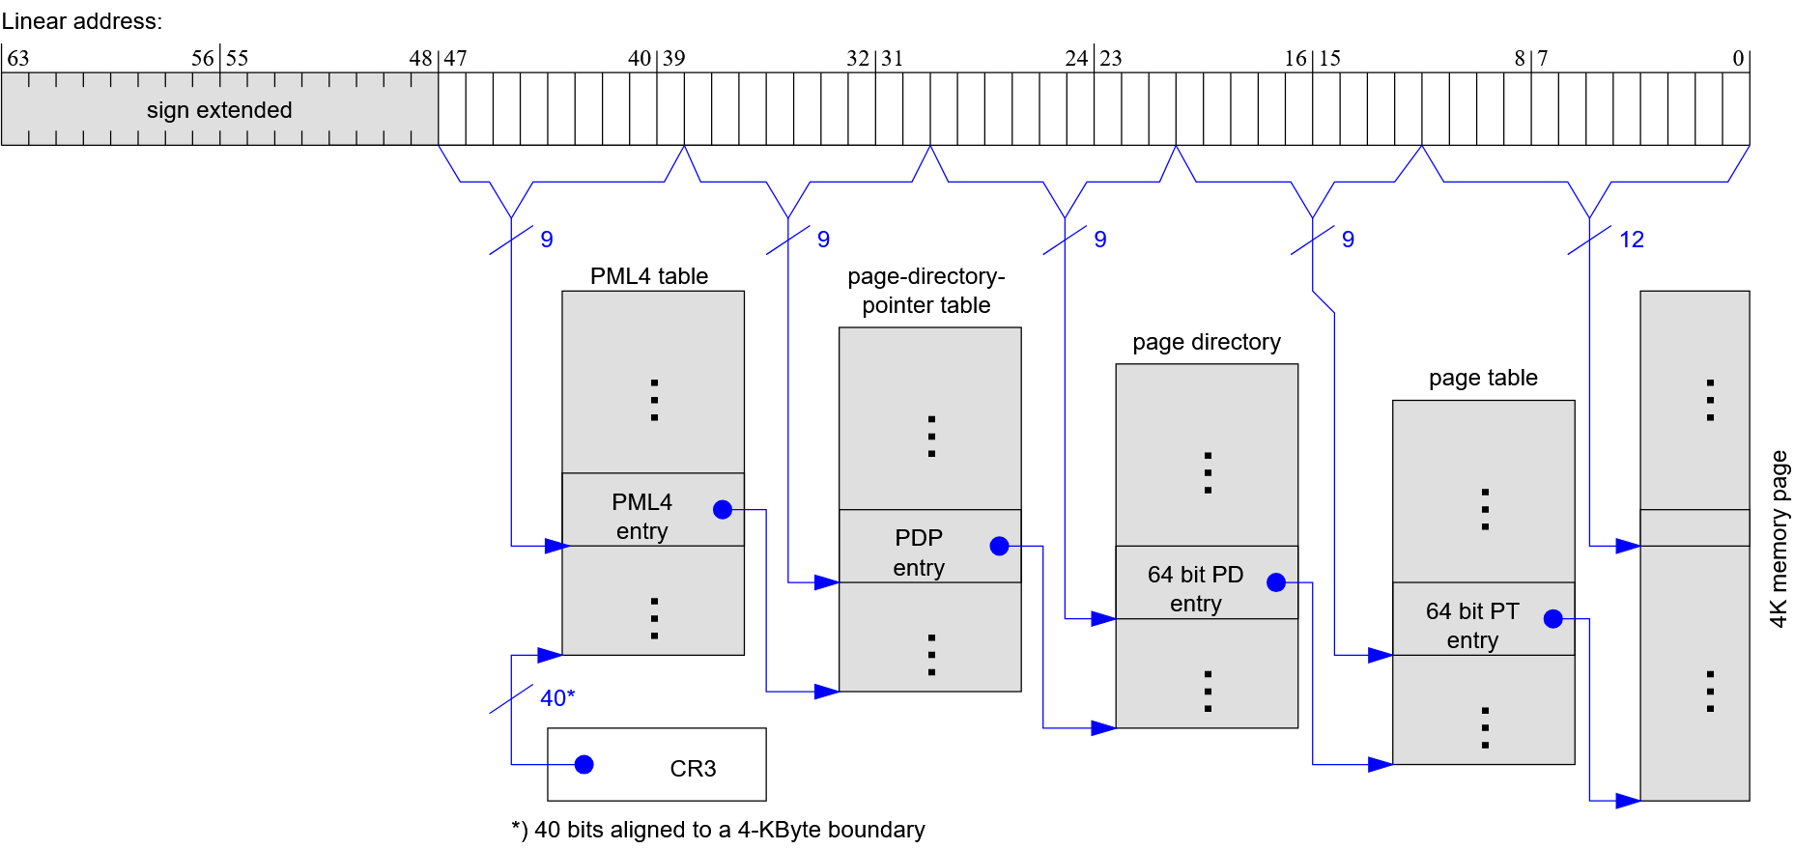
4-х уровневая таблица в x86/64

Slide 34
Преимущества многоуровневого подхода
Не нужно держать всю таблицу в памяти
Таблицы создаются по требованию
Экономия памяти и гибкость
Упрощается работа с большими адресными пространствами
Легче кэшировать части таблицы (через TLB)
Notes:
Главное преимущество многоуровневой организации — экономия памяти.
Система хранит в памяти только те таблицы, которые действительно используются, остальные просто не существуют.
Это делает возможным использование огромных адресных пространств, не расходуя ресурсы на пустые области.
Кроме того, иерархическая структура позволяет кэшировать часто используемые части таблиц — через Translation Lookaside Buffer (TLB).
Таким образом, несмотря на глубину вложенности, работа с памятью остаётся быстрой.

Slide 35
Недостатки и компромиссы
Многоуровневая структура увеличивает время поиска (до 4 обращений)
Используется TLB (Translation Lookaside Buffer), чтобы ускорить преобразование виртуальных адресов в физические
Переключение контекста требует обновления TLB
Возможен компромисс — большие страницы (2 МБ, 1 ГБ)
Notes:
Конечно, у многоуровневых таблиц есть и цена — при обращении к памяти может потребоваться несколько чтений из таблиц.
Например, при четырёх уровнях нужно до четырёх обращений к памяти, прежде чем получить физический адрес.
Чтобы избежать замедления, процессоры используют TLB — кэш преобразований адресов.
Он хранит результаты последних обращений, и если нужная страница уже есть в TLB, MMU сразу подставляет физический адрес без чтения таблицы.
Кроме того, для ускорения иногда применяются большие страницы — по 2 МБ или 1 ГБ, чтобы уменьшить глубину и количество записей.

Slide 36
Итоги: Зачем нужны многоуровневые таблицы страниц
Позволяют работать с огромными адресными пространствами
Экономят память — создаются только нужные таблицы
Ускоряются с помощью TLB
Являются стандартом во всех современных архитектурах
Notes:
Многоуровневые таблицы страниц — это компромисс между масштабируемостью и скоростью.
Они делают возможной работу с терабайтными адресными пространствами, не требуя колоссальных таблиц в памяти.
При этом за счёт кэширования и больших страниц производительность остаётся высокой.
Такой подход стал стандартом в x86-64, ARM и RISC-V, и лежит в основе всех современных операционных систем.

Slide 37
Почему исполняемая страница должна быть читаемой (на x86)?
Процессор выполняет инструкцию, считывая байты из памяти — исполнение = особая форма чтения.
В PTE нет отдельного “Read” бита: если страница присутствует (P=1) и не помечена NX, то чтение и исполнение всегда разрешены вместе.
Execute-only страниц на x86-64 не существует.
Бит NX (No Execute) лишь запрещает выполнение,
но не запрещает чтение.
На других архитектурах (ARMv8-A, RISC-V можно сделать Execute-Only Memory)
  Повышает безопасность, так как код нельзя просканировать или считать
Notes:
На x86 исполнение и чтение неразделимы.
Это наследие архитектуры, где процессор просто читает байты инструкции, не отличая их от обычных данных.
Но современные архитектуры вроде ARM и RISC-V пошли дальше — они позволяют аппаратно ограничить чтение кода, создавая настоящие execute-only страницы.
Это важно для безопасности: программа может выполнять код, но не может анализировать его содержимое —
то, что раньше требовало «магии» теперь доступно прямо в железе.

Slide 38
Почему на x86 нет Write-Only страниц?
Архитектура x86: бит R/W разрешает запись в дополнение к чтению
В таблице страниц (PTE) всего один бит доступа R/W:
  R/W = 0 → только чтение
  R/W = 1 → чтение и запись
Нет комбинации, разрешающей запись без чтения.
Режим “write-only” аппаратно невозможен — чтение всегда включено, если разрешена запись.
Почему так сделано
  Процессор при записи должен читать строку кэша → без чтения невозможно.
  “Write-only” не даёт новых гарантий безопасности, но усложняет аппарат.
  Вся модель памяти x86 построена на принципе read-modify-write.
Notes:
Иногда кажется, что страница “только для записи” могла бы повысить безопасность,
например, защитив данные от чтения.
Но в действительности, на уровне железа это невозможно:
чтобы что-то записать, процессор должен предварительно считать строку памяти.
На x86 и других популярных архитектурах — бит RW всегда включает чтение,
а “write-only” режим существует лишь в теории.

Slide 39
Разрешённые и запрещённые комбинации прав доступа
Комбинация | Значение | X86-64 | ARMv8-A | RISC-V | Комментарий
R | Только чтение | ✔️ | ✔️ | ✔️ | Стандартный режим данных и кода
RW | Чтение и запись | ✔️ | ✔️ | ✔️ | Обычные данные
W | Только запись | ❌ | ❌ | ❌ | Архитектурно невозможно
X | Только исполнение | ❌ | ✔️ | ✔️ | Execute-only доступ возможен только на ARM/Risc-V
RX | Чтение + исполнение | ✔️ | ✔️ | ✔️ | Обычные страницы кода
RWX | Чтение + запись + исполнение | ✔️ | ✔️ | ✔️ | Обычно запрещено ОС
NX | Только данные | ✔️ | ✔️ | ✔️ | Используется для защиты стека и данных

Slide 40
Как ОС включает виртуальную память?
До включения paging процессор работает в физическом адресном пространстве.
Таблица страниц должна быть создана заранее и содержать физические адреса страниц.
Адрес корневой таблицы страниц записывается в CR3 (только физический адрес).
Затем ОС устанавливает бит PG в регистре CR0, включая страничную трансляцию.
После этого все обращения к памяти становятся виртуальными.
Чтобы не потерять доступ к коду, создаётся identity mapping (вирт. = физ.)
Notes:
До включения механизма страничной адресации процессор видит память «как есть» — просто набор физических адресов.
Поэтому операционная система не может сразу включить виртуальную память.
Сначала она должна сама руками создать таблицу страниц, где каждая запись указывает на физические адреса страниц памяти.
Эта таблица создаётся в физической памяти, и именно её адрес загружается в регистр CR3 — это физический адрес, а не виртуальный. Затем ОС включает бит PG в регистре CR0, и процессор начинает интерпретировать все адреса как виртуальные, проходящие через таблицу трансляции.
Но если в таблице не будет подходящих записей — процессор просто «потеряет» саму ОС.
Поэтому сначала всегда создают identity mapping — временное отображение, где виртуальные адреса совпадают с физическими.
Это позволяет системе безопасно включить paging и перейти в новый, виртуальный мир.

Slide 41
Translation Lookaside Buffer

Slide 42
Проблема слишком медленного преобразования адресов
При многоуровневых таблицах для каждого обращения к памяти нужно 2–4 чтения таблиц перед доступом к данным
Это делает систему медленной
Решение — TLB: кэш недавно использованных преобразований
Работает по принципу "адрес → фрейм"
Notes:
Многоуровневая таблица страниц даёт гибкость, но у неё есть проблема — медленное обращение.
Чтобы вычислить физический адрес, MMU должна пройти через несколько уровней таблиц, а это может занять до четырёх обращений к памяти.
Каждое обращение к памяти может занимать десятки наносекунд — а программа делает миллионы таких обращений в секунду.
Поэтому без ускорения система просто «задохнулась» бы от накладных расходов.
Решение — специальный кэш преобразований адресов, называемый TLB (Translation Lookaside Buffer).

Slide 43
Что такое TLB
TLB — это кэш внутри процессора, хранящий недавно использованные записи сопоставлений:
  виртуальная страница → физический фрейм
При обращении к памяти MMU сначала проверяет TLB
  Если нужное преобразование найдено (TLB hit), адрес вычисляется мгновенно
  Если нет (TLB miss), MMU обращается к таблице страниц
Notes:
Translation Lookaside Buffer — это очень быстрая память, встроенная прямо в процессор.
В ней хранятся несколько десятков или сотен последних преобразований из виртуальных страниц в физические фреймы.
Когда программа обращается к памяти, MMU сначала смотрит в TLB.
Если соответствие найдено (TLB hit) — физический адрес извлекается немедленно, без чтения таблиц.
Если запись не найдена (TLB miss) — MMU вынуждена пройти через таблицы страниц, а затем добавить найденную запись обратно в TLB, чтобы ускорить последующие обращения.

Slide 44
Скорость и эффективность
Доступ к TLB занимает 1–2 такта процессора
Без TLB — до 100–200 тактов на обращение
При TLB hit трансляция происходит мгновенно
TLB miss вызывает обращение к таблицам и возможный page fault
TLB критически важен для производительности

Slide 45
Структура TLB
TLB обычно реализован как ассоциативный кэш
Каждая запись содержит:
  Номер виртуальной страницы
  Номер физического фрейма
  Биты защиты и состояния
Размер: от 16 до нескольких тысяч записей
Виды:
  Инструкционный (ITLB)
  Данных (DTLB)
  Универсальный (Unified TLB)
Notes:
Внутренне TLB устроен как ассоциативный кэш.
Каждая запись хранит номер виртуальной страницы, физический фрейм и сопутствующие флаги — такие же, как в таблице страниц: права доступа, флаг присутствия, модификации и т. д.
Размер TLB зависит от архитектуры: от нескольких десятков записей в простых CPU до нескольких тысяч в современных многоядерных системах.
Часто существует два TLB:
— ITLB (Instruction TLB) — для инструкций,
— DTLB (Data TLB) — для данных.
В некоторых архитектурах — единый unified TLB.

Slide 46
Поведение при TLB miss
Если нужной записи нет:
  MMU обращается к таблице страниц
  Получает номер фрейма
  Записывает результат в TLB
  Повторяет команду
Возможны два режима работы:
  Hardware-managed TLB — обновляется автоматически процессором
    x86
  Software-managed TLB — обновляется операционной системой
    MIPS, SPARC
Notes:
При TLB miss процессор должен найти запись в таблице страниц.
Это может происходить двумя способами:
🔹 Hardware-managed — как в x86: поиск и обновление TLB полностью выполняются железом, прозрачно для ОС.
🔹 Software-managed — как в архитектурах MIPS или SPARC: при промахе процессор вызывает ОС, и ядро само находит нужный фрейм и записывает его в TLB.
После этого команда, вызвавшая обращение, выполняется повторно, уже с обновлённым TLB.

Slide 47
TLB и переключение контекста
У каждого процесса — своя таблица страниц
При переключении контекста TLB может содержать чужие записи
Решения:
  Полная очистка (TLB flush)
  Использование ASID (Address Space Identifier) для маркировки
Notes:
При переключении между процессами возникает новая проблема: у каждого процесса — своя таблица страниц.
Значит, записи, оставшиеся в TLB от предыдущего процесса, становятся недействительными.
Один вариант — просто очищать TLB при каждом переключении контекста, но это дорого.
Поэтому в современных архитектурах введён ASID (Address Space Identifier) — уникальный номер пространства адресов.
С его помощью процессор различает, какие записи TLB принадлежат какому процессу, и может хранить их вместе, не очищая весь буфер.

Slide 48
Многоуровневые TLB
Современные процессоры имеют:
  L1 TLB — маленький и быстрый (десятки записей)
  L2 TLB — больше и медленнее (сотни записей)
Работают аналогично L1/L2 кэшам данных
Повышают эффективность преобразований
Notes:
Как и обычная кэш-память, TLB бывает многоуровневым.
Например, L1 TLB — очень быстрый, но маленький (16–64 записей).
Если нужной записи нет в L1, MMU ищет её в L2 TLB — большом, но более медленном буфере.
Это позволяет поддерживать высокий уровень попаданий даже при множестве одновременно работающих процессов.

Slide 49
Кеширование и производительность
Любое обращение к кэшу требует уже преобразованного физического адреса
Поэтому TLB lookup выполняется до обращения к кэшу
Page Faults в TLB влияют на скорость доступа ко всем уровням памяти
Эффективный TLB = высокая производительность CPU
Notes:
Важно понимать: обращение к кэшу процессора происходит по физическому адресу.
Поэтому перед каждым чтением данных MMU должна преобразовать виртуальный адрес → физический.
И если в TLB есть нужная запись — это происходит мгновенно.
Но если её нет — CPU вынужден ждать, пока произойдёт доступ к таблице страниц и, возможно, даже к диску.
Именно поэтому эффективность TLB напрямую определяет скорость всей системы.

Slide 50
Итоги: роль TLB в подсистеме памяти
TLB — это ускоритель виртуальной памяти
Сохраняет последние преобразования адресов
Работает аппаратно и прозрачно
Без TLB виртуальная память была бы слишком медленной
Notes:
Подведём итог.
Translation Lookaside Buffer — это аппаратный кэш, который делает возможным использование виртуальной памяти на практике.
Он хранит последние преобразования адресов, позволяет мгновенно находить физические страницы и поддерживает многозадачность без потери скорости.
Без TLB многоуровневые таблицы страниц сделали бы систему крайне медленной.
Поэтому TLB — один из самых важных элементов архитектуры современных процессоров.

Slide 51
Синхронизация TLB между ядрами

Slide 52
Что происходит, когда ОС меняет активную таблицу страниц
Таблица страниц — обычная структура данных в памяти.
MMU (Memory Management Unit) кэширует трансляции в TLB (Translation Lookaside Buffer).
Изменения в PTE (Page Table Entry) не отражаются мгновенно — TLB всё ещё хранит старые данные.
После модификации PTE ОС должна очистить (invalidate) TLB.
Notes:
Когда операционная система изменяет таблицу страниц, например добавляет новую страницу, изменяет права доступа или освобождает память, процессор об этом не узнаёт автоматически.
MMU продолжает использовать старые трансляции, закэшированные в TLB.
Поэтому после каждого изменения в таблице страниц ОС обязана выполнить явное «обновление реальности» — то есть инвалидировать записи TLB.
На x86 это делается инструкцией invlpg [addr], которая сбрасывает конкретный адрес, или через mov cr3, cr3, если нужно сбросить весь TLB.

Slide 53
Почему инвалидация TLB критически важна
TLB хранит не только физический адрес, но и биты защиты (RW, NX, US).
Если PTE стал «менее разрешающим» — TLB может допустить неразрешённый доступ.
Процессор не проверяет PTE каждый раз — он доверяет TLB.
ОС обязана поддерживать согласованность между PTE и TLB.
Notes:
Процессор не сверяется с таблицей страниц при каждом обращении.
Он доверяет своему TLB, где хранится всё — и физический адрес, и права доступа.
Если TLB не обновить после изменения PTE, процессор может позволить запись туда, где уже запрещено.
Поэтому любое изменение, которое делает доступ менее разрешающим — требует немедленного TLB flush.

Slide 54
Синхронизация TLB на многоядерных системах
У каждого ядра — свой TLB.
Когда одно ядро изменяет PTE, другие ядра продолжают использовать старые записи.
Для согласованности ОС рассылает IPI (Inter-Processor Interrupt).
Каждое ядро получает сигнал и выполняет invlpg локально.
Все ядра подтверждают завершение — TLB согласованы.
Notes:
В многопроцессорных системах TLB не синхронизируются аппаратно.
Каждое ядро имеет свой кэш трансляций и не знает, что другие ядра изменили таблицу страниц.
Поэтому операционная система использует специальный механизм — TLB shootdown.
Одно ядро рассылает межпроцессорные прерывания, и все остальные ядра выполняют очистку TLB для затронутых адресов.
Только после того, как все подтвердят, что завершили flush, ОС может продолжить работу с памятью.

Slide 55
Экрана синего оскал

Slide 56
Что будет, если обработчик Page Fault сам вызовет Page Fault?
Обработчик page fault требует доступа к коду/данным ядра (таблицы страниц, стек, своп-буферы).
Если эти страницы случайно выгружены, обращение во время обработчика вызовет повторный Page Fault.
В реальных ОС это может привести к Double Fault (а затем — к панике/перезагрузке).
Notes:
Представьте себе: процесс обращается к странице, которой нет в памяти.
Возникает Page Fault, и управление передаётся в ядро, в обработчик.
Но если в этот момент сам обработчик пытается обратиться к странице, которая тоже выгружена — например, стек ядра оказался на диске или таблица страниц ещё не подгружена — то возникает ещё один Page Fault, пока система уже находится внутри обработчика.
На аппаратном уровне в процессорах x86 это называется Double Fault.
Процессор понимает, что исключение возникло во время обработки другого исключения — и, если нет специального «резервного обработчика», система просто падает в Triple Fault, что означает немедленную перезагрузку.
В нашей модели мы будем считать это «фатальной ошибкой ядра» — KernelPanic..
В реальных ОС такая ситуация крайне редкая — но если она всё-таки произошла, мы действительно увидим синий экран смерти в Windows, или kernel panic в Linux и macOS.
Например, в Windows bugcheck 0x7F – UNEXPECTED_KERNEL_MODE_TRAP или 0xD1 – DRIVER_IRQL_NOT_LESS_OR_EQUAL часто означают, что код ядра попытался обратиться к недоступной или выгруженной странице.
Поэтому основная задача разработчика ядра — не допустить page fault внутри page fault.

Slide 57
Как ОС избегает Page Fault-ов в обработчике?
В современных системах (Linux, Windows, macOS) есть целый набор защитных механизмов, чтобы обработчик page fault был неуязвим.
Во-первых, страницы кода и данных ядра закрепляются в памяти.
Это называется pinning или wired pages.
В Linux вы можете встретить такие термины, как __init_text_section или vmalloc_exec, а также флаг PG_reserved. Эти страницы никогда не попадают под замену — они считаются «wired».
В macOS и iOS ядро хранится в области, отмеченной как wired memory — её нельзя ни выгрузить, ни освободить.
Во-вторых, обработчики исключений и прерываний всегда выполняются на отдельном стеке ядра, который выделяется при старте процессора и никогда не выгружается.
В Linux это per-cpu kernel stack, обычно 16 или 32 КБ, всегда в оперативной памяти.
В-третьих, операционная система разделяет пулы страниц для ядра и для пользователя.
Алгоритм вытеснения не может случайно удалить страницы, помеченные как принадлежащие ядру. В Linux это управляется флагом PG_reserved или зонами памяти (ZONE_NORMAL, ZONE_DMA, ZONE_HIGHMEM).
Кроме того, перед тем как выполнить потенциально опасные операции, ядро может сделать prefaulting — принудительно прочитать нужные страницы в память, чтобы гарантировать их присутствие.
Это особенно важно для драйверов и файловых систем, когда может быть обращение к свопу или диску.
И, наконец, есть fail-safe: если несмотря на все меры возникает page fault в режиме ядра, ОС это обнаруживает.
Linux пишет в dmesg стек вызовов и делает panic(), Windows выдаёт BSOD, macOS — “You need to restart your computer”.
Notes:
В современных системах (Linux, Windows, macOS) есть целый набор защитных механизмов, чтобы обработчик page fault был неуязвим.
Во-первых, страницы кода и данных ядра закрепляются в памяти.
Это называется pinning или wired pages.
В Linux вы можете встретить такие термины, как __init_text_section или vmalloc_exec, а также флаг PG_reserved. Эти страницы никогда не попадают под замену — они считаются «wired».
В macOS и iOS ядро хранится в области, отмеченной как wired memory — её нельзя ни выгрузить, ни освободить.
Во-вторых, обработчики исключений и прерываний всегда выполняются на отдельном стеке ядра, который выделяется при старте процессора и никогда не выгружается.
В Linux это per-cpu kernel stack, обычно 16 или 32 КБ, всегда в оперативной памяти.
В-третьих, операционная система разделяет пулы страниц для ядра и для пользователя.
Алгоритм вытеснения не может случайно удалить страницы, помеченные как принадлежащие ядру. В Linux это управляется флагом PG_reserved или зонами памяти (ZONE_NORMAL, ZONE_DMA, ZONE_HIGHMEM).
Кроме того, перед тем как выполнить потенциально опасные операции, ядро может сделать prefaulting — принудительно прочитать нужные страницы в память, чтобы гарантировать их присутствие.
Это особенно важно для драйверов и файловых систем, когда может быть обращение к свопу или диску.
И, наконец, есть fail-safe: если несмотря на все меры возникает page fault в режиме ядра, ОС это обнаруживает.
Linux пишет в dmesg стек вызовов и делает panic(), Windows выдаёт BSOD, macOS — “You need to restart your computer”.

